Slide 2
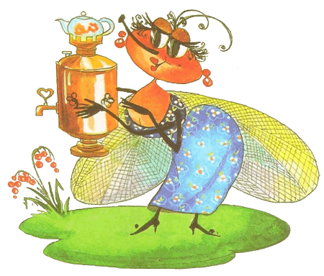
Муха-Цокотуха

Slide 3
Муха, Муха-Цокотуха Позолоченное брюхо! Муха по полю пошла, Муха денежку нашла.

Slide 4
Пошла Муха на базар И купила самовар.

Slide 5
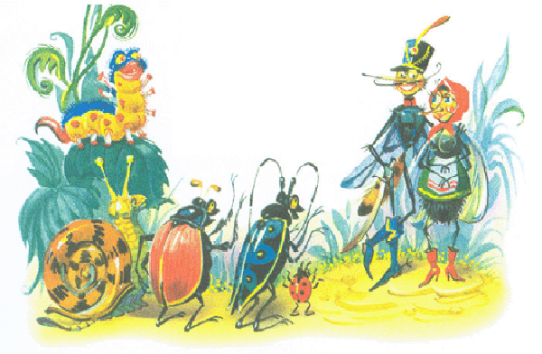
1.На базаре Муха была, угощение приобрела. 3 кренделька и 4 сухарика .Сколько всего угощений купила Муха? 2.Муха по полю шла и гостей к себе звала. 5 таракашек и 4 букашки. Сколько друзей Муха в поле нашла?

Slide 6
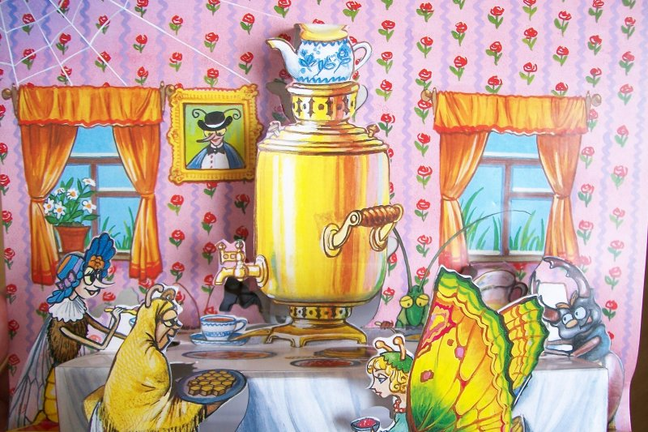
Тараканы прибегали, Все стаканы выпивали. А букашки по 3 чашки с молоком и крендельком. Нынче Муха –Цокотуха- именинница!

Slide 7
8 > 6

Slide 8
4 < 7

Slide 9
5+5 > 7-5

Slide 10
6+4 > 6

Slide 11
8- 1 < 8

Slide 12
9 -5 < 5+0

Slide 13
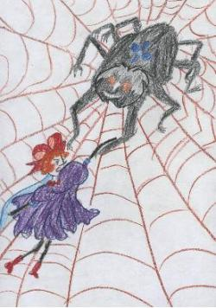
Вдруг какой-то старичок Паучок Нашу Муху в уголок Поволок. Чтоб сразиться со злодеем, Разомнемся поскорее. Будем ноги разминать, Чтоб злодея нам догнать, Будем руки разминать, Чтобы силу показать. Влево, вправо наклоняемся, С пауком сражаемся. Дружно приседаем, Паука мы побеждаем.

Slide 14
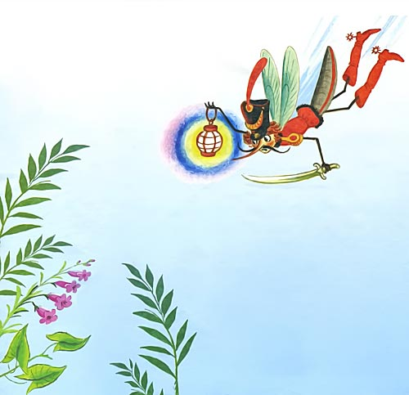
Вдруг откуда-то летит Маленький Комарик. И в руке его горит Маленький фонарик. «Где убийца? Где злодей? «Не боюсь его когтей?

Slide 15
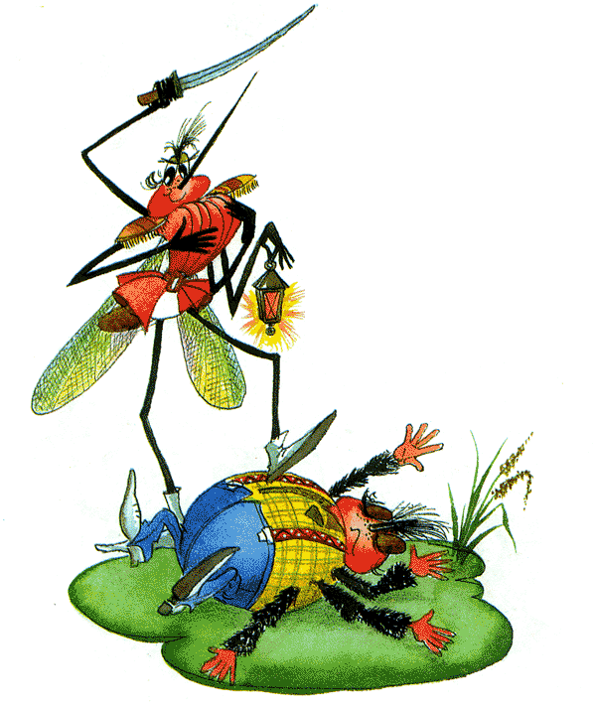
Комарик время не теряя Подлетает к Пауку, Саблю вынимает И ему на всем скаку Голову срубает. « Я злодея зарубил, Я тебя освободил.» «Слава, слава Комару- Победителю!»

Slide 16
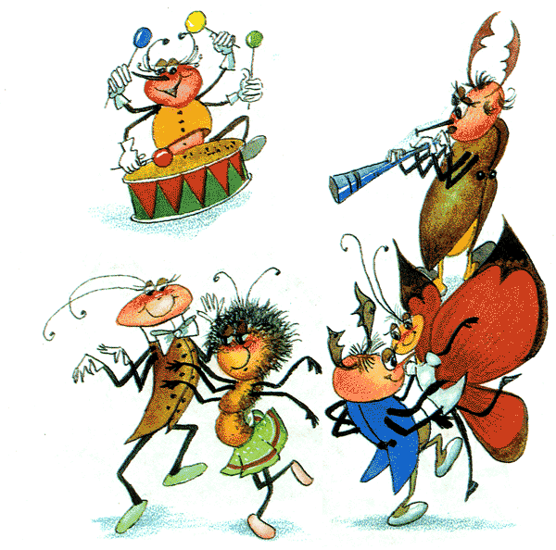
Эй, сороконожки, Бегите по дорожке, Зовите музыкантов, детей, Чтобы примеры решить поскорей.

Slide 17
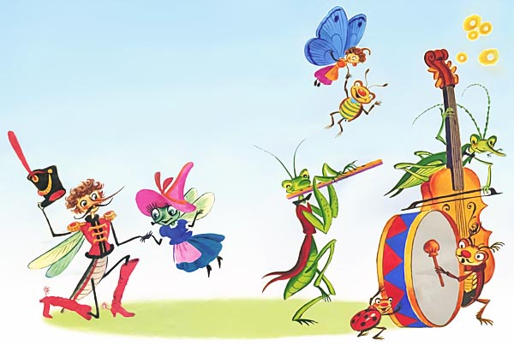
Музыканты прибежали, В барабаны застучали. И узнать они хотят Каким урок был у ребят?

Slide 18
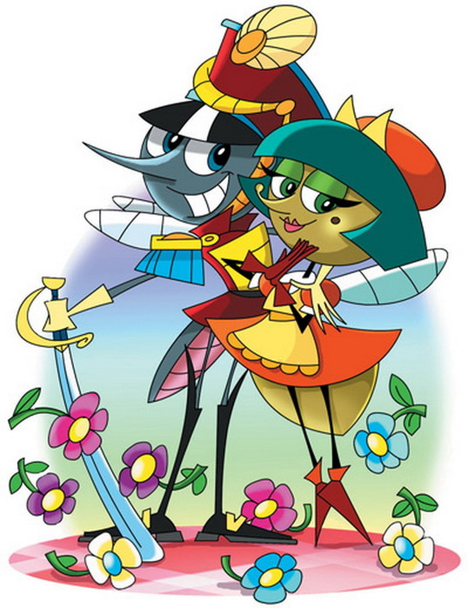
Бом! Бом! Бом! Бом! Пляшет Муха с Комаром. Нынче Муха-Цокотуха- именинница!

